Slide 1
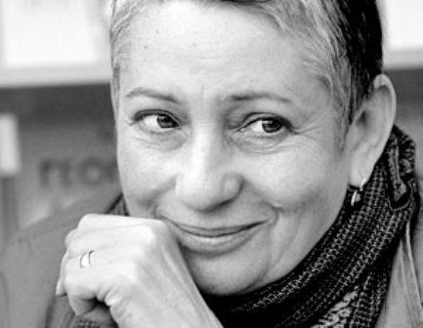
Людми́ла Евге́ньевна Ули́цкая
Vypracovala: Kristýna Kališová

Slide 2
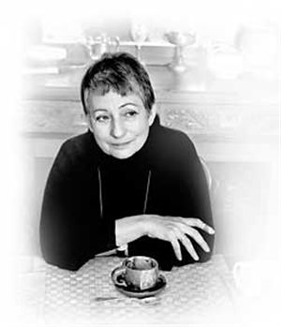
Людми́ла Евге́ньевна Ули́цкая (21. 2. 1943)
родилась в Башкирии
закончила биофак МГУ
работала в Институте общей генетики АН СССР, но была выброшена за перепечатку рукописи Солженицына
еe муж художник, у неe 2 сына

Slide 3
Творчество
очерки, детские пьесы, инсценировки для радио, детского и кукольного театров, переводы
публиковать начала в конце восьмидесятых годов
первые фильмы по ее сценарию:
«Сестрички Либерти» (1990)
«Женщина для всех» (1991)

Slide 4
Творчество
«Сонечка», повесть (1992)
«Весёлые похороны», повесть (1997)
«Народ избранный», рассказ (1993)
«Бедные родственники», сборник рассказов (1993)
«Девочки», сборник рассказов (2002)
«Медея и её дети», роман (1996)
«Даниэль Штайн, переводчик», роман (2006)

Slide 5
Женская проза Улицкой
действие - началo 20 века, годы войны и послевоенный период
показывает жизнь простых людей и их проблемы - отношение между людьми, болезни, страх, одиночество
еврейские (židovské) мотивы

Slide 6
Женская проза Улицкой
Герои - немощные, старые, больные люди, которые одарены мудростью, с которой подходят к жизни. Они знают, что счастье заключается не в богатстве, не в красоте, а в смирении и благодарности жизни.

Slide 7
Сонечка
повесть была опубликована в 7-ом номере журнала «Новый мир» в 1992 г.
откровенная книга о жизни и смерти, о любви и материнстве, о счастье и смирении
по повести был поставлен спектакль в МХТ им. Чехова

Slide 8
Содержание
Некрасивая девушка Соня, увлечение которой только литература и литературные герои, познакомится в библиотеке с художником Робертом. Она выйдет замуж за Робертa и скоро у них родится дочка Таня. Время проходит и Таня уже взрослая. У Тани подруга Яся, красивая полька, которая живет с ними в одном доме и встречается с Робертом. Но Сонечка не сердится, Яся по ее мнению подарок судьбы для ее мужа. Таня уходит в Питер, Роберт умирает и Яся уезжает в Польшу. Сонечка останется одна и возвращается в книжный мир.

Slide 9
Главная героиня
Сонечка - добрая, трудолюбивая, верная, но немного наивная женщина, у которой только одно желание - чтобы ее муж и дочка были счастливы. Поэтому она изо всех сил работает, чтобы у них был достаток денег и не сердится на мужа, что у него молодая любовница Яся. Она ее любит как дочку.

Slide 10
Oтрывок
Отзывчивость ее к печатному слову была столь велика, что вымышленные герои стояли в одном ряду с живыми, близкими людьми, и светлые страдания Наташи Ростовой у постели умирающего князя Андрея по своей достоверности были совершенно равны жгучему горю сестры, потерявшей четырехлетнюю дочку...

Slide 11
Oтрывок
В течение нескольких лет Яся жила у Сонечки в лихоборской квартире. Сонечка нежно ухаживала за Ясей, испытывая благоговейную благодарность к провидению, пославшему ее дорогому мужу Роберту такое украшение, такое утешение на старости лет.

Slide 12
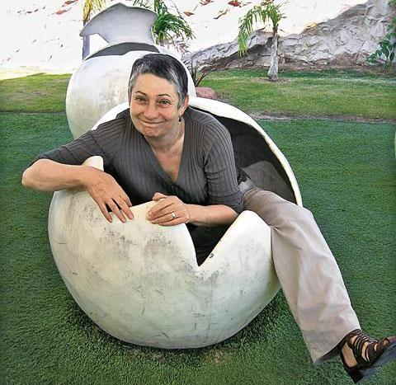
Спасибо за внимание!

